Slide 1
Projekt: ZŠ Červená Voda – moderní škola, registrační číslo projektu CZ.1.07/1.4.00/21.2543
Příjemce: Základní škola a mateřská škola Červená Voda, Červená Voda 341, 561 61
Název materiálu:
Krychle
Autor materiálu:
Eva Veselá
Zařazení materiálu:
Šablona:
Inovace a zkvalitnění výuky prostřednictvím ICT (III/2)
Předmět:
Matematika
Sada:
32-7
Číslo DUM:
32-7-06
Ověření materiálu ve výuce:
Datum ověření:
20. 10. 2012
Ověřující učitel:
Eva Veselá
Třída:
6. třída
Materiál je určen k bezplatnému používání pro potřeby výuky a vzdělávání na všech typech škol a školských zařízení.
Jakékoliv další používání podléhá autorskému zákonu.
Tento výukový materiál vznikl v rámci Operačního programu Vzdělání pro konkurenceschopnost.

Slide 2
Metodický list
Název materiálu: Krychle
Autor materiálu: Eva Veselá
Zařazení materiálu:
Šablona: Inovace a zkvalitnění výuky prostřednictvím ICT (III/2)
Sada: 32-7 Číslo DUM: 32-7-06 Předmět: Matematika
Ověření materiálu ve výuce:
Datum ověření: 20. 10. 2012 Třída: 6. třída Ověřující učitel: Eva Veselá
Anotace materiálu: Prezentace popisuje krychli, postup konstrukce krychle v pravoúhlém promítání, nabízí příklady krychlových sítí a odvození vzorců pro výpočet povrchu i objemu krychle.
Podrobný metodický popis možností použití materiálu: Prezentaci lze využít k frontální výuce i samostudiu.
Seznam literatury a pramenů: Snímek 10

Slide 3
KRYCHLE
základní pojmy
konstrukce krychle
síť
povrch
objem

Slide 4
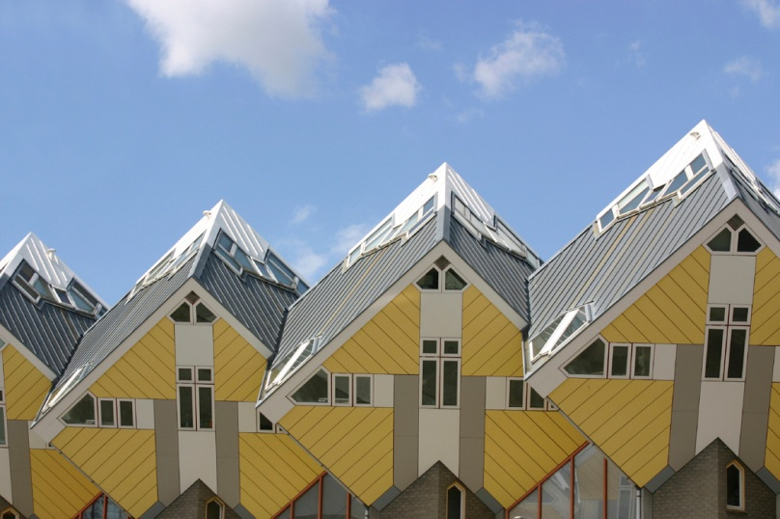
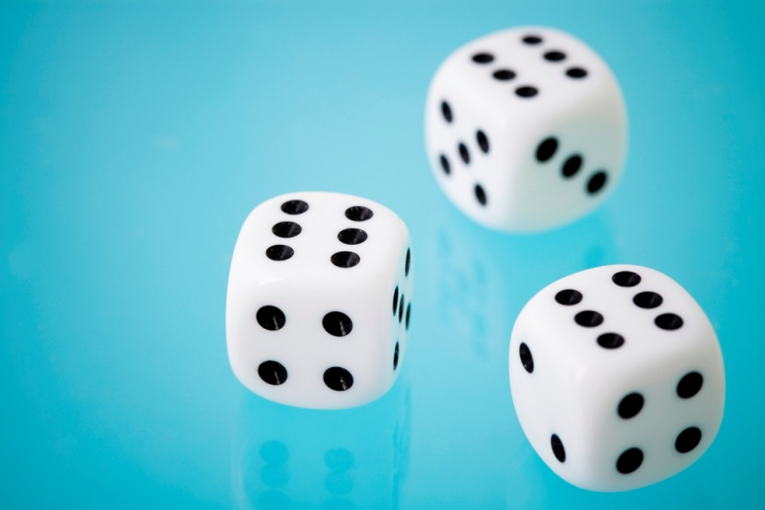
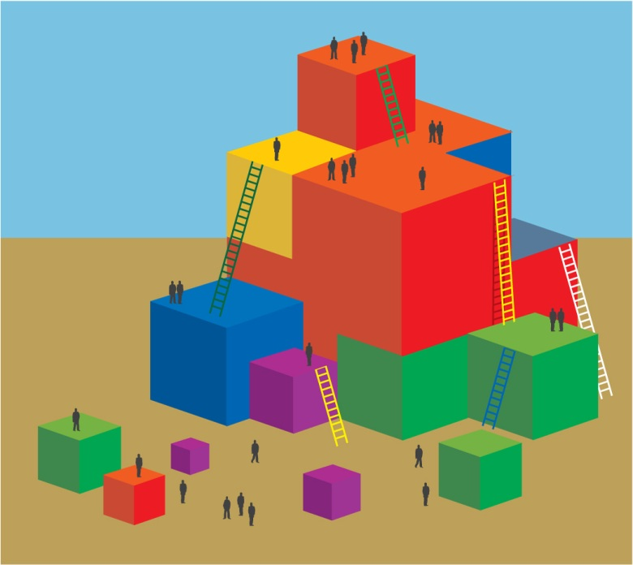
KRYCHLE
Které předměty v našem okolí mají tvar krychle?
Obr. 1
Obr. 3
Obr. 2

Slide 5
KRYCHLE je těleso
horní podstava
Krychle má:
8 vrcholů
12 hran
6 stěn tvaru čtverce
a
plášť (4 stěny)
u_{t}
u_{s}
u_{s} – stěnová úhlopříčka
12 stěnových úhlopříček
a
u_{t} – tělesová úhlopříčka
4 tělesové úhlopříčky
dolní podstava
a
a – délka hrany krychle

Slide 6
Postup konstrukce krychle s délkou hrany a = 4 cm
v pravoúhlém promítání:
1. přední stěna - čtverec ABFE
H
G
2. u vrcholů A, B, E, F úhel 45°
E
F
3. na šikmých hranách ½ délky hrany a – 2 cm
4. zadní stěna – čtverec DCGH
D
C
Viditelné hrany rýsujeme plnou čarou,
neviditelné hrany čarou čárkovanou.
45°
A
B

Slide 7
Co tvoří síť krychle? Kolika způsoby lze síť krychle zakreslit?
1. ÚKOL: Načrtni síť krychle
C
A
B
D
E
F
2. ÚKOL: Sestroj libovolnou síť krychle s délkou hrany 4 cm

Slide 8
Povrch krychle
S - povrch
a - délka hrany
Povrch krychle je součet obsahů 6-ti stěn
a
a
a
a.a
S = 6.a.a
a.a
a.a
a.a
a.a
a.a

Slide 9
Objem krychle
a – délka hrany
S_{p} – obsah podstavy
V – objem krychle
a
a
a
Objem je obsah podstavy „krát“ výška
V = S_{p} . v
V = a . a . a
a-výška
S_{p}
a
a

Slide 10
Seznam použité literatury a pramenů:
MUŽÍKOVÁ, Kamila. Krychle. Metodický portál : Digitální učební materiály [online]. 30. 03. 2009, [cit. 2012-08-19]. Dostupný z WWW: <http://dum.rvp.cz/materialy/krychle.html>. ISSN 1802-4785.
Obr. 1, 2, 3: MICROSOFT OFFICE
Objekty, použité k vytvoření sešitu, jsou součástí SW Smart Notebook nebo pocházejí z veřejných knihoven obrázků (public domain) nebo jsou vlastní originální tvorbou autora.
Autor:
Mgr. Eva Veselá
Základní škola Červená Voda
vesela.eva@email.cz
2012

